Slide 1

कर्ज

Slide 2
बँकेचे कर्ज म्हणजे काय?
बँक एखाद्या व्यक्तीला
किंवा कंपनीला पैसे देते या विश्वास
आणि समजुतीवर की हे पैसे परत केले जातील
व्याजासहित
व वेळेच्या मर्यादेत

Slide 3
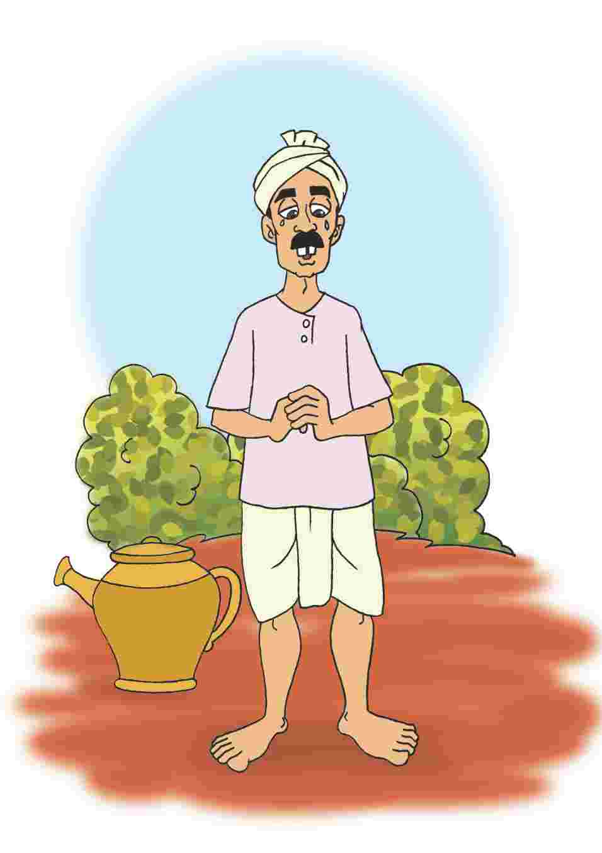
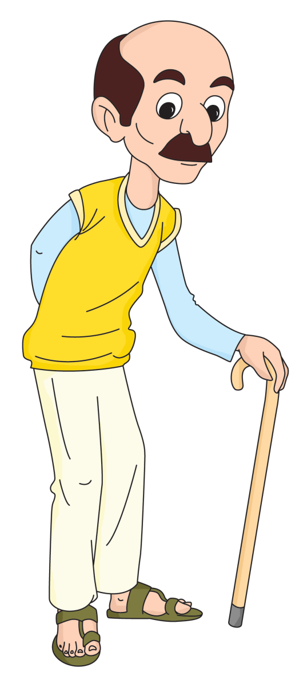


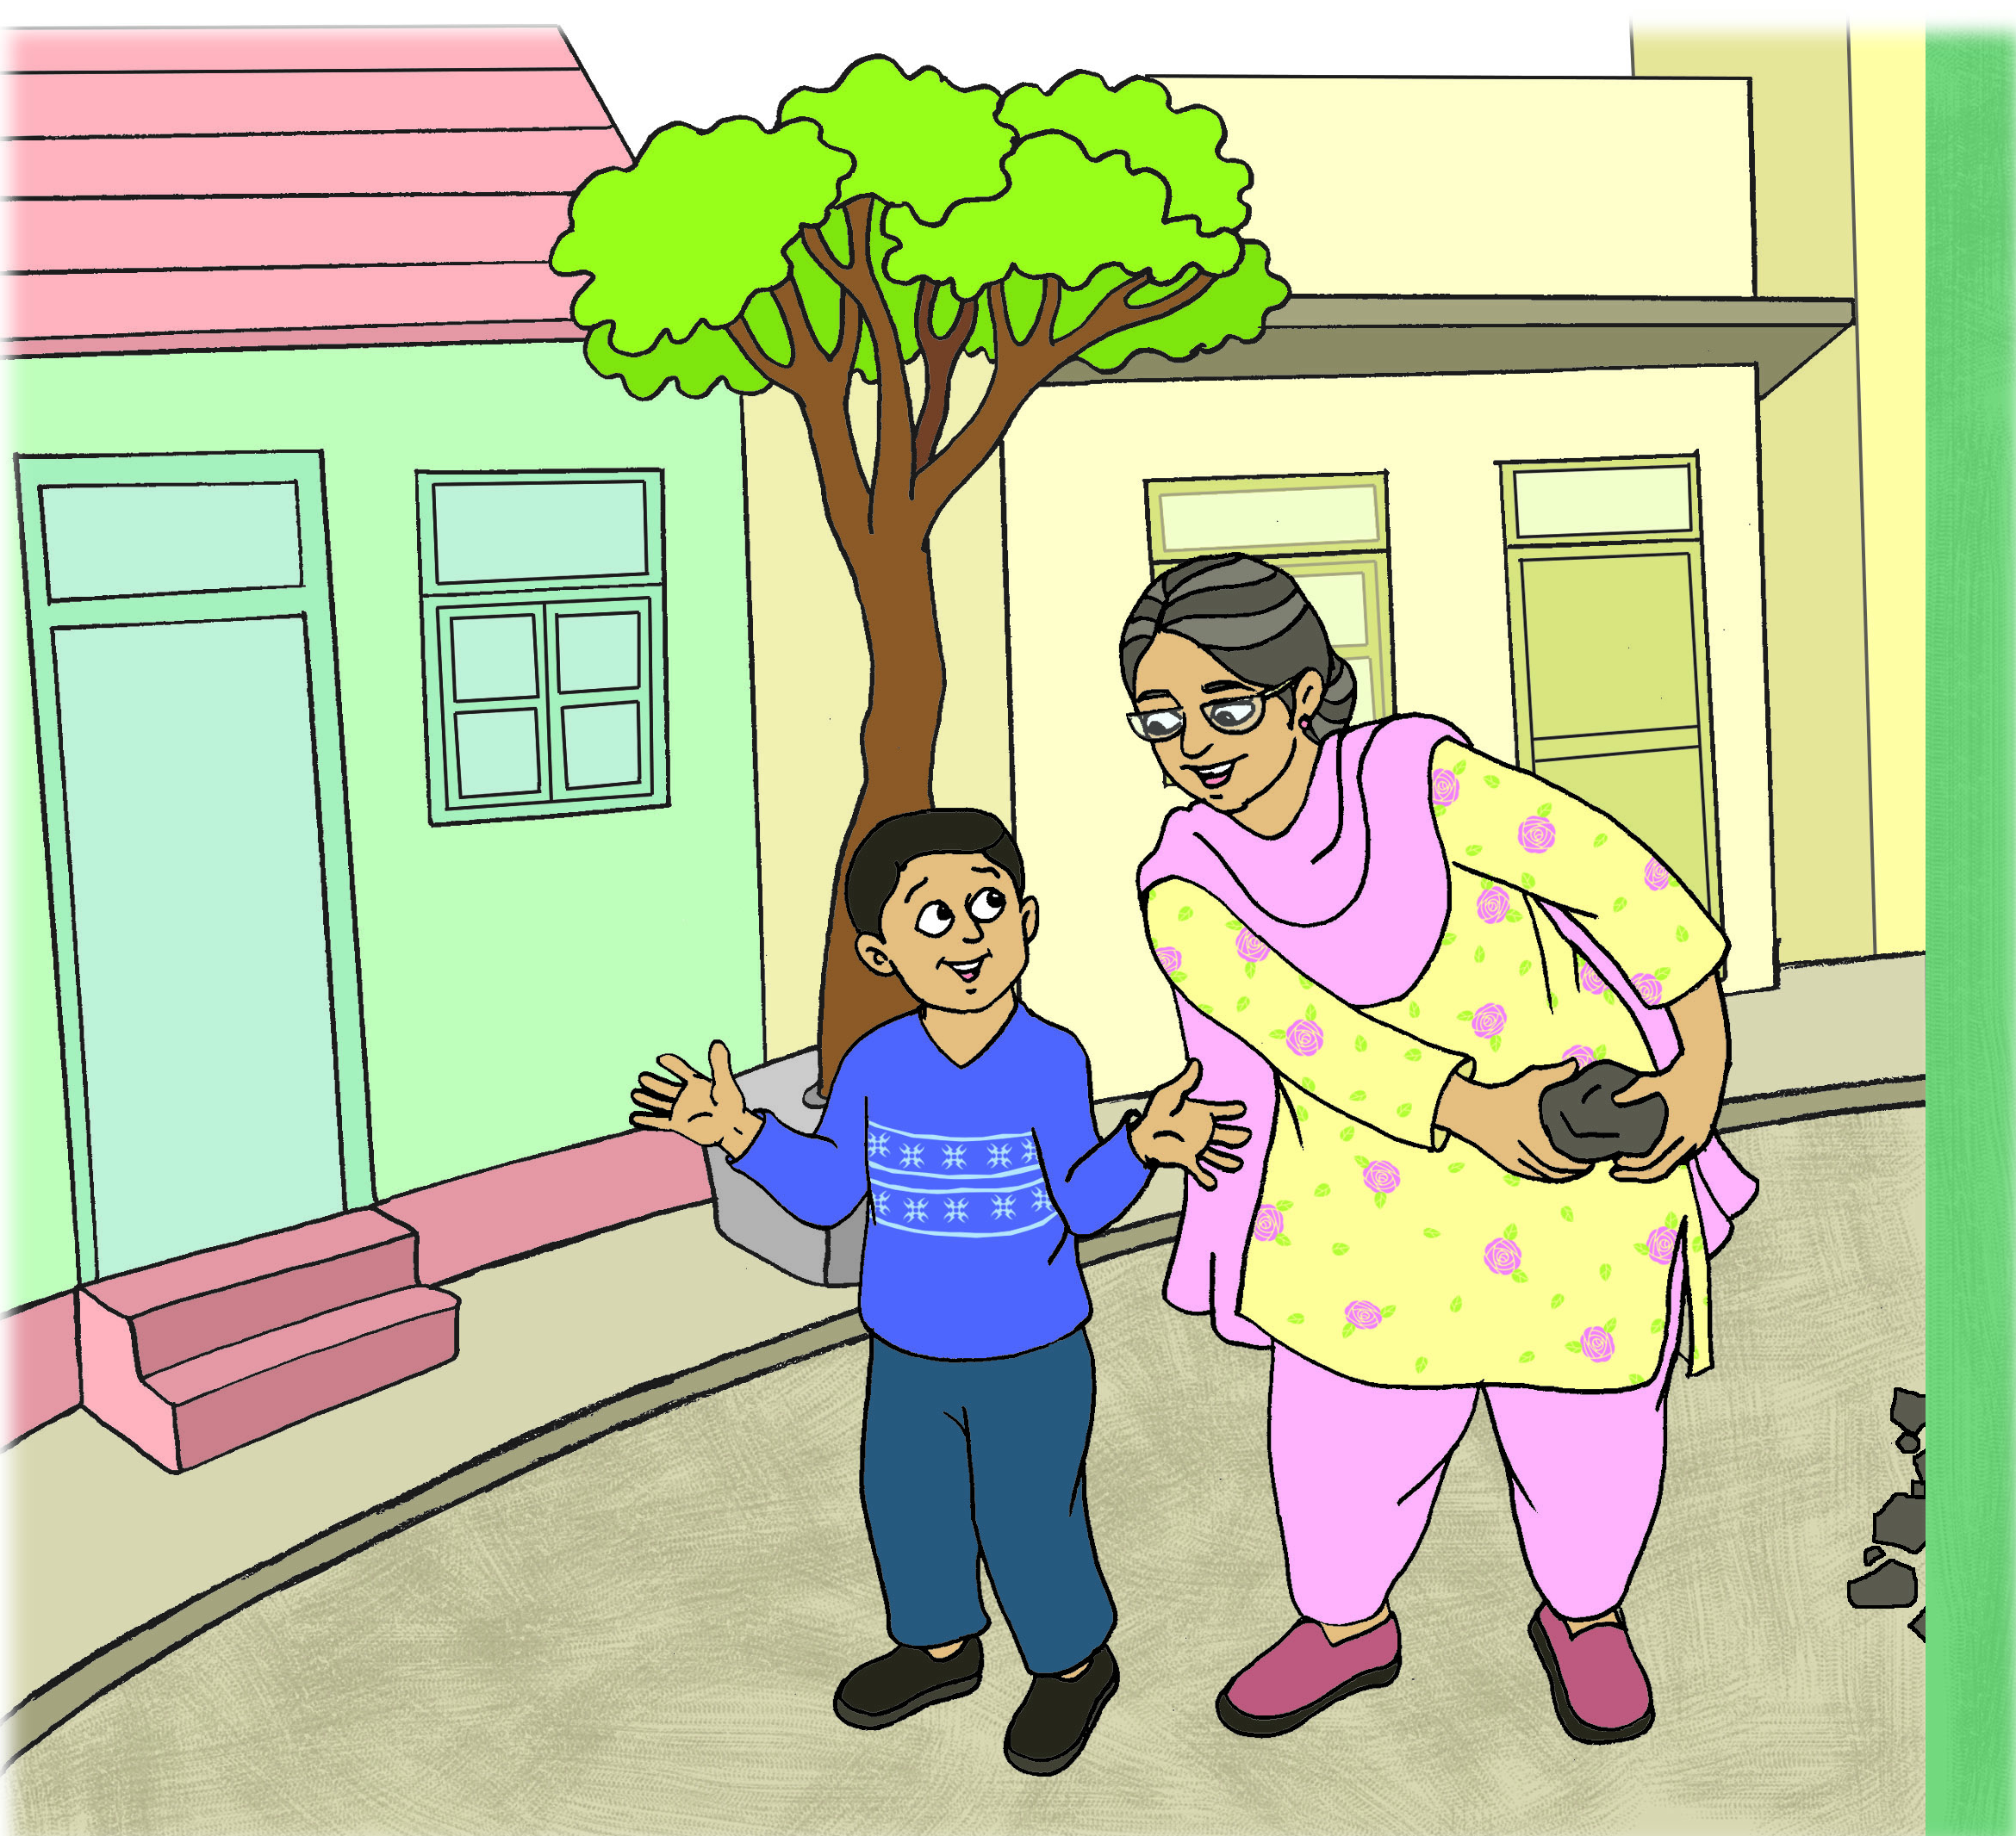
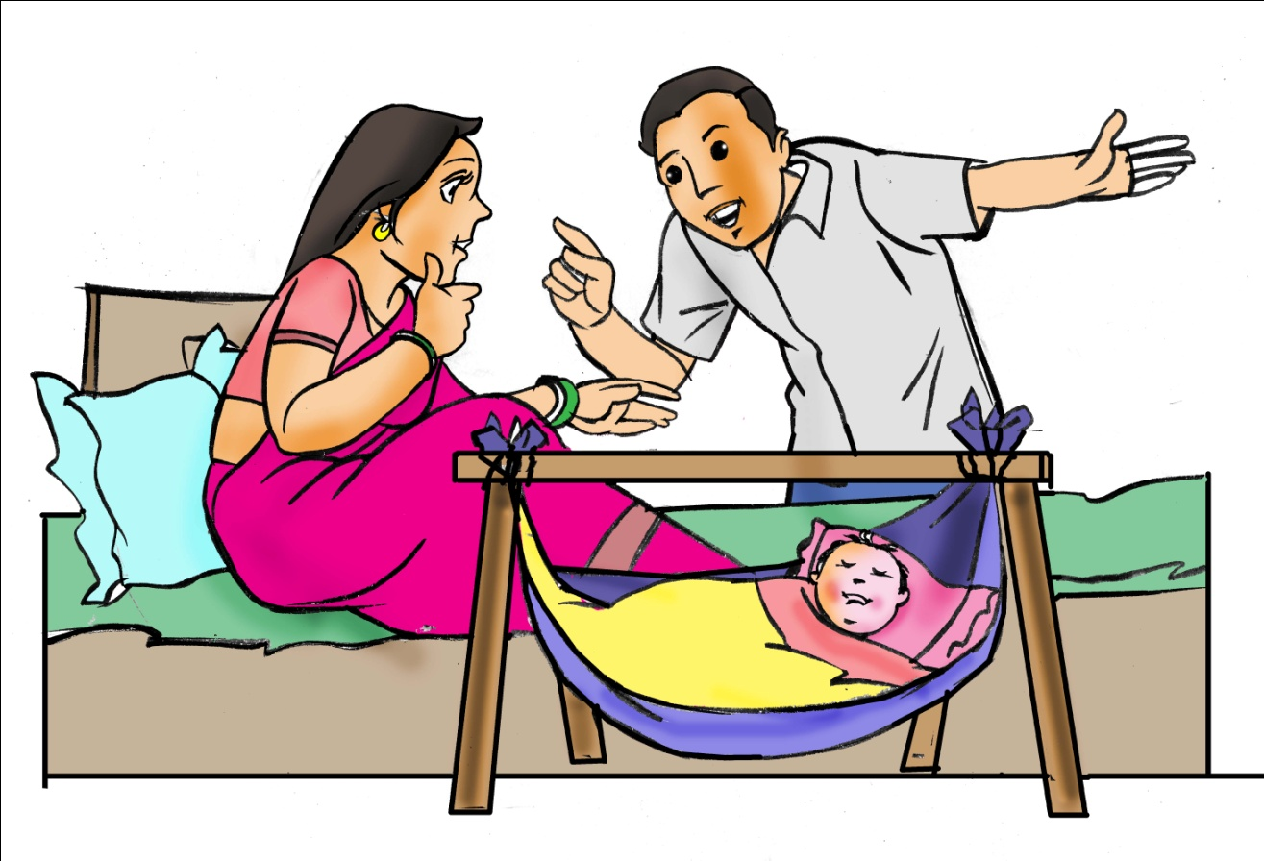
कर्जाचे वेग-वेगळे प्रकार असतात का?
या वर्षी माझ्या मुलाचे लग्न आहे. लग्नाच्या खर्चासाठी मला पैशांची गरज आहे .
हा ऑक्टोबरचा महिना आहे. आता गव्हाची पेरणी करायला पाहिजे. पण मला साधनांसाठी आणि कामगारांसाठी पैशांची गरज आहे.
माझ्या मुलाला शाळेत सोडून ऑफिसला पोहोचायला मला खूप वेळ लागतो. मला एका स्कूटरची गरज आहे. पण त्यासाठी मला पैसे कुठून मिळतील?
मी इंग्रजी मध्ये पद्युत्तर पदवी घेऊ इच्छिते .
पण ह्यासाठी लागणारी फी मी आई-वडिलांकडून घेऊ इच्छित नाही.
मला एक नवीन गॅरेज उघडायचे आहे. मला किती पैसे लागतील याची पूर्ण माहिती आहे आणि माझ्याकडे योजना ही आहे. पण मला भांडवलासाठी पैसे कुठून मिळतील?
माझे वाढते कुटुंब आहे. आता मला नवीन घर घेण्याची गरज आहे पण मी संपूर्ण रक्कम एकदम भरू शकत नाही. मी काय करू शकतो?
नवीन घर खरेदी करण्यासाठी बँक तुम्हाला गृह कर्ज देऊ शकते. थोडी रक्कम तुम्हाला द्यावी लागते, उर्वरित रक्कम बँक देते.
बँक तुम्हाला स्कूटर खरेदी करण्यासाठी वाहन कर्ज देऊ शकते. थोडी रक्कम तुम्हाला द्यावी लागते, उर्वरित रक्कम बँक देते.
तुम्हाला नवीन व्यवसाय सुरु करण्यासाठी आणि व्यवसायासाठी लागणाऱ्या दैनंदिन खर्चासाठी बँक तुम्हाला व्यावसायिक कर्ज देऊ शकते.
तुम्ही बँकेकडून शैक्षणिक कर्ज घेऊ शकता. ट्युशन फी तसेच पुस्तके व आवसाचा खर्च सुद्धा या कर्जामध्ये समाविष्ट असतो.
बँक तुम्हाला शेती कर्ज देऊ शकते जे तुमची गरज पुरवू शकते.
बँक तुम्हाला तुमच्या अशा खर्चासाठी वैयक्तिक कर्ज देऊ शकते.

Slide 4

मला बँकेतून कर्ज कसे मिळेल?
तुम्हाला कर्ज देण्या आधी बँक काही गोष्टी तपासते -
तुमची कमावण्याची क्षमता - तुम्ही पुरेसे पैसे कमवू शकता की नाही हे बघते.
तुमची परतफेड करण्याची क्षमता - तुम्ही पैसे फेडण्यास सक्षम आहात की नाही हे बघते.
आयकर परतावा - तुम्ही नियमितपणे आयकर परतावा दाखल करता की नाही हे तपासते.
इतर कर्जे - तुमचे इतर कुठलेही कर्ज आहे का हे ही तपासते.

Slide 5
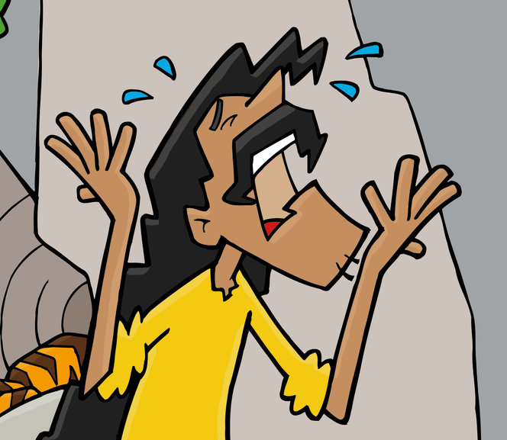

बँकेचे कर्ज कसे फेडले जाते?
बर झालं! म्हणजे २ लाख फेडे पर्यंत मला दरमहिन्याला थोडे थोडे पैसेच भरावे लागतील?
मी जर २ लाख रुपयांचे कर्ज घेतले तर मी संपूर्ण रक्कम एकाच वेळी कशी परत करू शकतो?
हो. पण कर्जावर तुमच्याकडून थोडीशी किंमत आकारली जाते. ह्या किंमतीला व्याज म्हणतात. व्याज कर्जाच्या काही टक्के असते व हे कर्जाच्या रकमेवर आणि कालावधीवर अवलंबून असते.
घाबरू नका! तुम्हाला संपूर्ण रक्कम एकाच वेळी परत करावी लागत नाही. तुम्ही दरमहा थोडी थोडी रक्कम परत करू शकता. ह्यालाच ई.एम.आय. किंवा समसामायिक मासिक हप्ते म्हणतात.

Slide 6

मी वेळेआधी कर्जाची परतफेड करू शकतो का?
मला बोनस मिळाला आहे! मी वेळेआधी कर्ज फेडू शकतो का?
हो. परंतु कर्जाचा पूर्व-भरणा करण्याच्या अटी किंवा शुल्क तपासून घ्या.

Slide 7

मी माझे कर्ज फेडू शकलो नाही तर काय होईल?
मला वाटले होते तितक्या वेगाने माझा व्यवसाय वाढला नाही. मी कर्ज फेडू शकलो नाही तर?
बँकेचे कर्ज हा एक कायदेशीर करार आहे.
म्हणून बँक -
तुमच्यावर कायदेशीर कारवाई करू शकते.
सम्पार्श्विक जप्त करू शकते.
तुमचे परतफेड तपशील इतर बँकांशी सामायिक करू शकते.
तुमच्याकडून दंडात्मक व्याज आकारु शकते.

